Slide 1

Lagsammanhållning

Slide 3
Lagsammanhållning2002
VAD JAG SJÄLV VILL FÅ UT AV ATT SPELA
SKA VINNA ÄR BÄST I SJÄLVFÖRTROENDE SKA HJÄLPA LAGET
ALDRIG GE UPP TYCKER DET ÄR ROLIGT TRÖSTA
GE FÖRSLAG PÅ HUR MAN KAN GÖRA JAG TRÖSTAR LAGET GE TANKAR OM VAD DEN KAN GÖRA
TRO KÄMPA GE ALDRIG UPP
PRATA MER TÄNKA POSITIVT VARA SNÄLL MOT ALLA
PEPPA ALLA PEPPA MER TRÖSTA LAGET
BÄTTRE PÅ FOTBOLL FÖRSÖKA ATT ALLTID VARA SCHYST PUSHA ANDRA
DET ÄR KUL MED FOTBOLL TRO PÅ MIG SJÄLV TYCKER DET ÄR ROLIGT ATT SPELA FOTBOLL
JAG ÄR SCHYST MOT ALLA OCH FÖRSÖKER
ATT VARA POSITIV HELA TIDEN

Slide 4
Lagsammanhållning2002
Vad tillför jag laget och vad är viktigt för laget
TRON HA ROLIGT VARA POSITIV
TRO VARA POSITIV MOT VARANDRA TRO
HÅLLA STÄMNINGEN TRO KÄMPA
GE ALDRIG UPP PRATA MERA MÅSTE HÅLLA IHOP
PEPPA LAGET HÅLLA IHOP, INTE BLI ARGA PÅ VARANDRA POSITIVT
TRO FÖRSÖKA ATT ALLTID VARA SCHYST PUSHA ANDRA
DET ÄR KUL MED FOTBOLL TRO PÅ SIG SJÄLV
DET ÄR VIKTIGT ATT MAN SKAPAR EN BRA KÄNSLA I LAGET OCH ATT MAN ÄR POSITIV OCH STÖTTAR VARANDRA

Slide 5
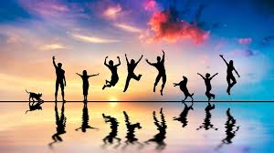
FÖRHÅLLNINGSSÄTT
Vad tränarna förväntar sig av dig som deltar:
•Fel vet den om som gjort det. Förstärkt det inte.
•Bekräfta rätt handling eller beteende med uppmuntringar (t ex tumme upp)
•Visa respekt mot varandra och andra, som du själv vill bli bemött bemöter du andra (även motståndare).
•Till träning och match kommer jag förberedd, såsom alla saker är med och jag har skaffat mig energi i rätt form för att må bra.
•Alla kan hjälpa och lära av varandra, både föräldrar, barn och ledare. Tänk alla som resurser.

Slide 6
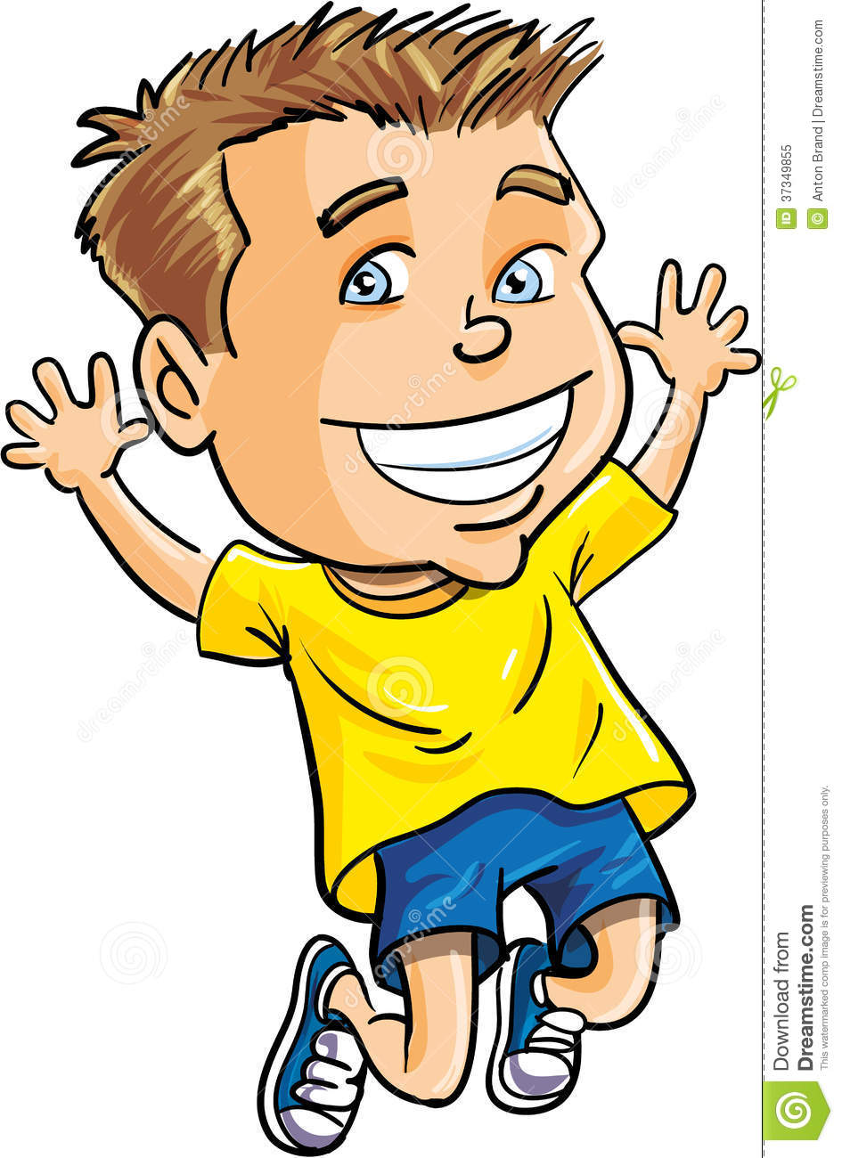
GODA KÄNSLOR JAG VILL KÄNNA
ALLA KÄMPAR FÖR VARANDRA
JAG MÖTS AV KOMPISAR OCH VÄNNER
JAG TROR PÅ MIG SJÄLV I SVÅRA LÄGEN
JAG ÄR DELAKTIG I MÅL, BÅDE GENOM DEFENSIV
OCH OFFENSIV
HÖR JUBEL FRÅN PUBLIKEN
JAG KÄNNER MIG BÄST
JAG VINNER DUELLERNA
JAG KÄNNER GLÄDJE

Slide 7
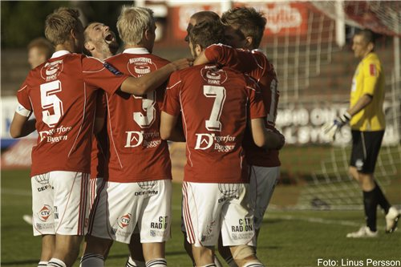
VAD JAG GÖR FÖR LAGET
JAG ÄR SCHYST MOT ALLA OCH FÖRSÖKER VARA POSITIV HELA TIDEN
TROR PÅ LAGETS STYRKA FÖRE JAGET
GÖR MITT BÄSTA OCH KÄMPAR
DET FINNS ALLTID VINSTER ATT VINNA OAVSETT STORLEK ÄR MIN INSTÄLLNING
UPPMUNTRAR VARANDRA OCH SAMARBETAR
TAR ANSVAR FÖR DET JAG SÄGER,
VINNER VI GLÄDJE OCH VINSTER
AV DET JAG SÄGER

Slide 8
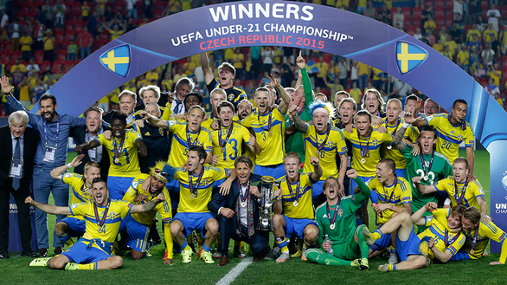
JAG ÄR MED OCH SKAPAR LAGANDAN SOM GÖR OSS TILL INDIVIDUELLA MÄSTARE

